Slide 1
避難確保計画の作成について
愛媛県 土木部河川港湾局
河川課・砂防課

Slide 2
「避難確保計画」とは、水害や土砂災害が発生するおそれがある場合における利用者の円滑かつ迅速な避難の確保を図るために必要な次の事項を定めた計画です。
避難確保計画とは
①防災体制 ②避難誘導 ③施設の整備
④防災教育及び訓練の実施
⑤自営水防組織の業務（水防法に基づき自営水防組織を置く場合）
⑥そのほか利用者の円滑かつ迅速な避難の確保を図るために必要な措置
浸水想定区域や土砂災害警戒区域内の要配慮者利用施設※の管理者は、避難確保計画の作成・避難訓練の実施が義務づけられています。
※市町地域防災計画にその名称及び所在地が定められた施設が対象ですが、地域防災計画に今後定められる可能性がありますので、市町に対象となるか確認して下さい。
2

Slide 3
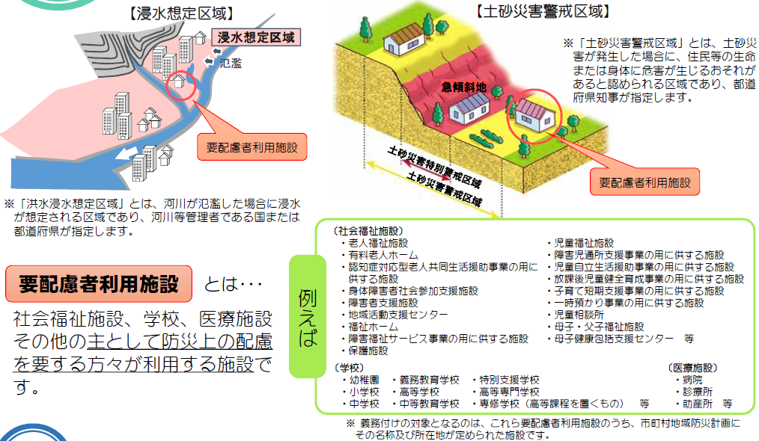
水防法・土砂災害防止法における要配慮者利用施設
⇒社会福祉施設、学校、医療施設そのた主として
防災上の配慮を要するものが利用する施設
要配慮者利用施設とは
3

Slide 4
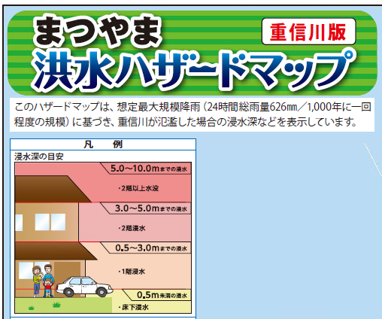
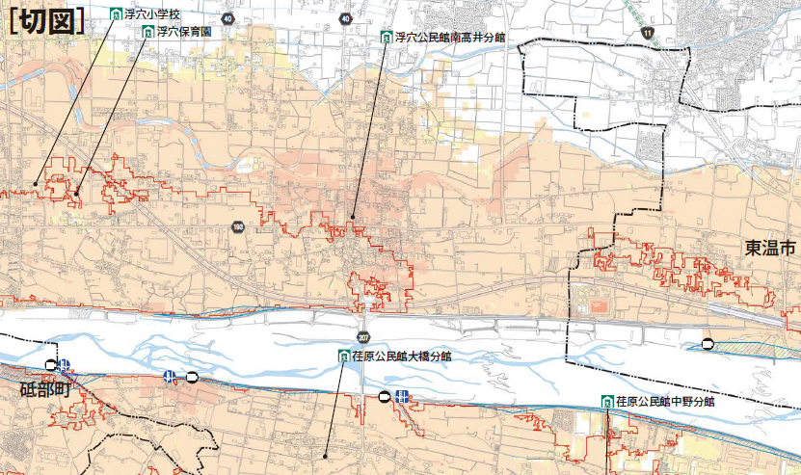
浸水想定区域とは
【洪水浸水想定区域図】
・洪水が発生し、その洪水により当該河川が氾濫した
場合に浸水が想定される区域が万が一氾濫した場合
の浸水が想定される区域
・国または県が作成
浸水深や家屋が流出・倒壊するおそれがある範囲などを記載
※浸水想定区域の種類は洪水・内水・高潮
4

Slide 5
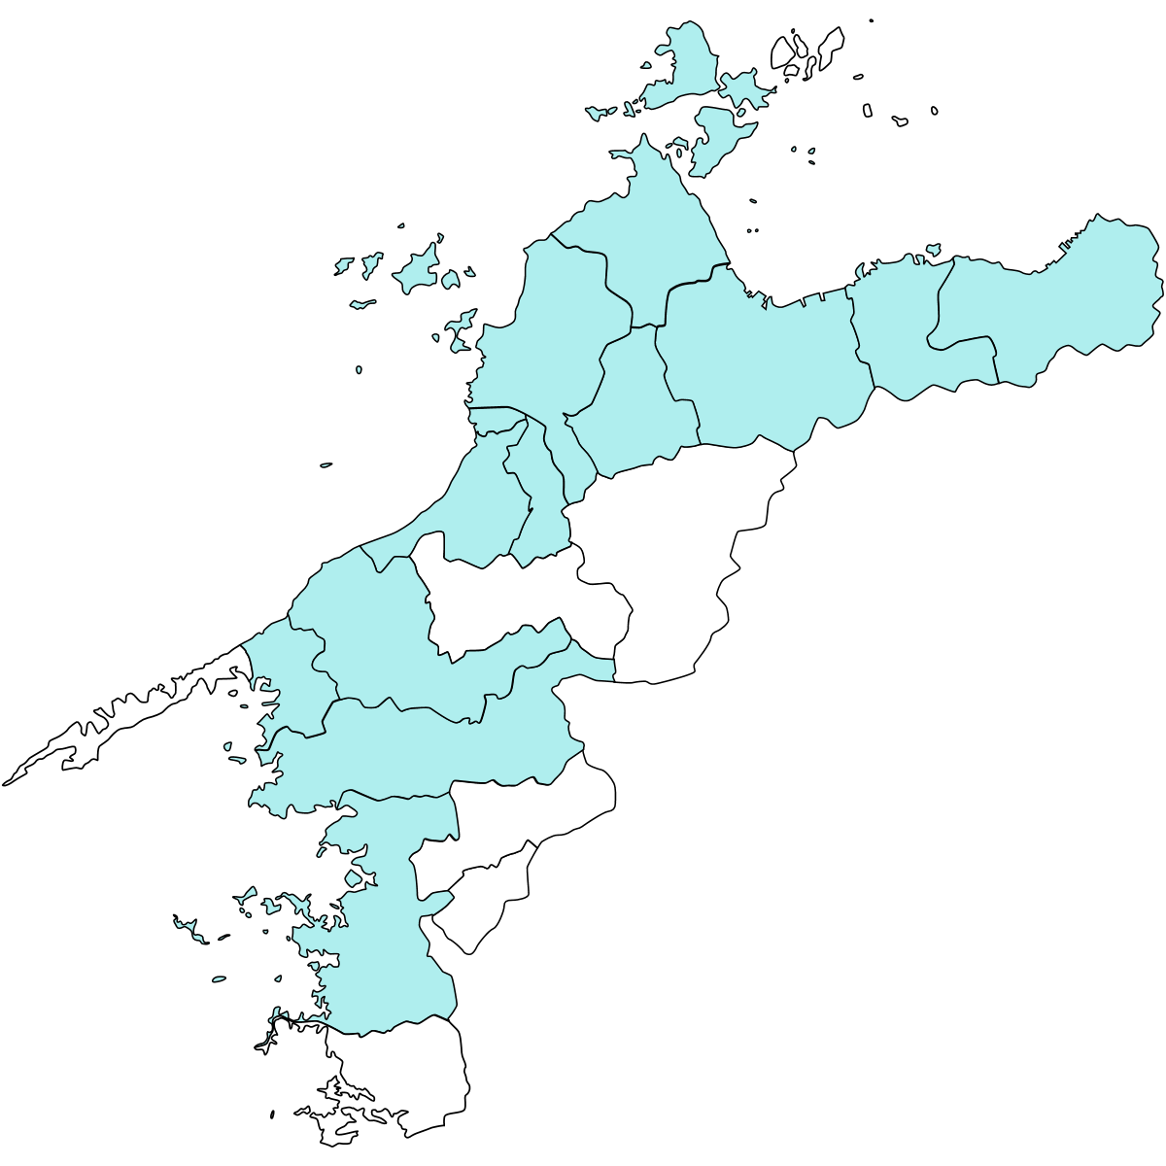
洪水浸水想定区域図作成箇所
☆（一）肱川[国]
大洲市
◎（二）立岩川
松山市
◎（一）肱川（菅田～鹿野川）
大洲市
☆（一）石手川[国]
松山市
☆（一）矢落川[国]
大洲市
◎（一）石手川
松山市
◎（二）喜木川
八幡浜市
◎（二）千丈川
八幡浜市
◎（二）大谷川
松前町・伊予市
◎（二）蒼社川
今治市
◎（一）肱川（野村）
西予市
◎（一）肱川（宇和）
西予市
◎（一）小野川
松山市
◎（二）立間川
宇和島市
◎（二）中山川
西条市
◎（二）加茂川
西条市
◎（一）小田川
内子町
◎（一）久万川
久万高原町
◎（二）岩松川
宇和島市
◎（二）渦井川
新居浜市・西条市
◎（一）三間川
宇和島市・鬼北町
◎（一）広見川
鬼北町・松野町
◎（二）須賀川
宇和島市
◎（二）国領川
新居浜市
☆（一）重信川[国]
松山市・伊予市・東温市
松前町・砥部町
◎（二）僧都川
愛南町
◎（二）関川
四国中央市
：10河川追加
◎（二）金生川
四国中央市
5

Slide 6
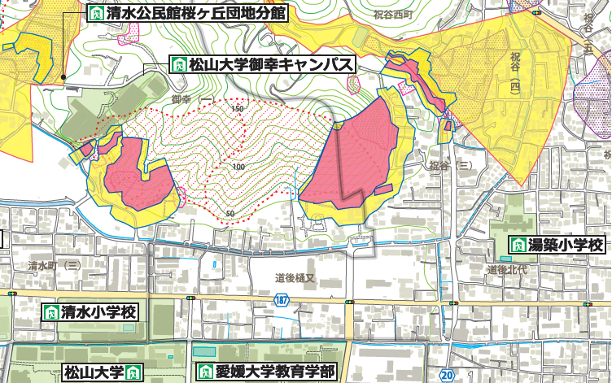

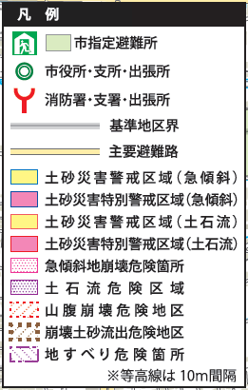
土砂災害警戒区域とは
・「土砂災害警戒区域」は、土砂災害が発生した場合
に、住民等に生命または身体に危害を生ずるおそれ
があると認められる区域
・県が作成
土砂災害が発生した場合に、建築物に損壊が生じるおそれがある範囲を土砂災害特別警戒区域として指定
6

Slide 7
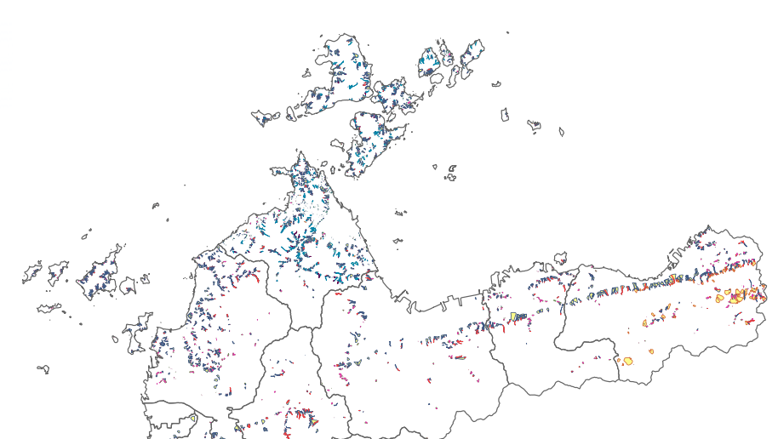
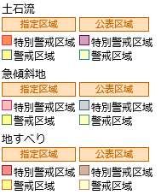
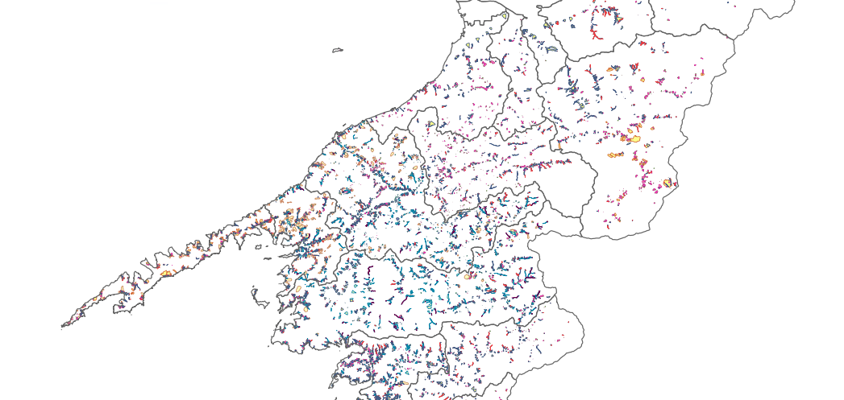
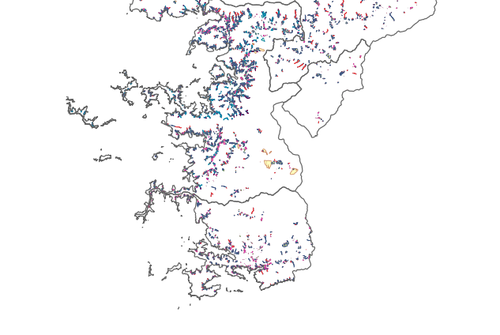
土砂災害警戒区域箇所
土砂災害警戒区域（指定予定含む）：16,311箇所
7

Slide 8
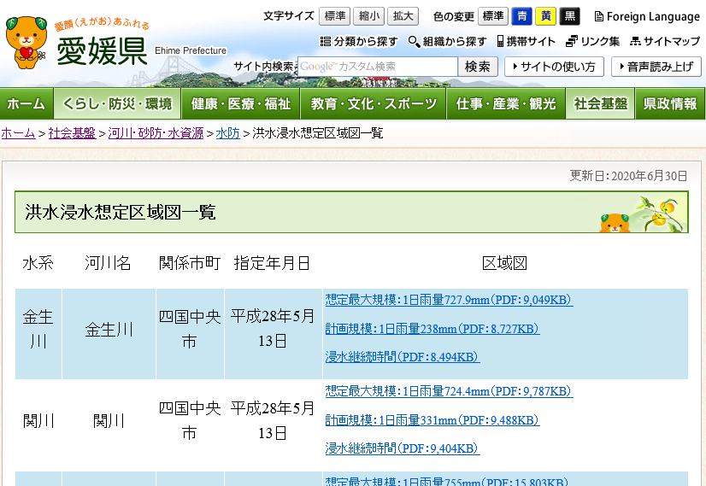
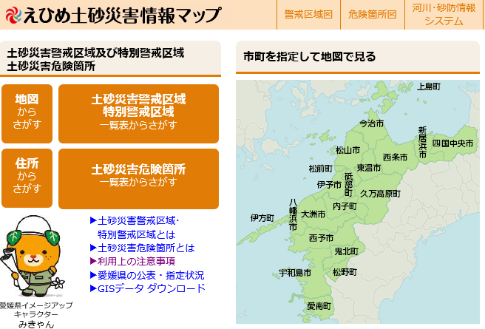
避難確保計画の作成
STEP 1
・浸水想定区域内または土砂災害警戒区域内に施設があるかどうか確認
■洪水浸水想定区域図一覧「https://www.pref.ehime.jp/h40600/suibou/kouzi-sinsuisouteikuikizu-itiran.html」と入力もしくは「愛媛県洪水浸水想定区域図」で検索
■土砂災害警戒区域図「http://www.sabomap.pref.ehime.jp/」と入力もしくは「えひめ土砂災害情報マップ」で検索
※市町のハザードマップが最新の情報でない場合があるので、県ホームページでの
確認をお願いします。
8

Slide 9
避難確保計画の作成
STEP 2
・消防計画や地震、水害等の災害に対処するための具体的な計画を定めた既存の計画があるかどうか確認。
（具体的な計画例）
消防計画
非常災害対策計画
学校の危機管理マニュアル
災害対策マニュアル など
9

Slide 10
避難確保計画の作成
STEP 3
・避難確保計画に記載が必要な事項
① 計画の目的
② 計画の適用範囲
③ 防災体制
洪水時又は土砂災害時の体制、体制区分ごとの活動内容、体制区分ごと
の確立基準、体制区分ごとの活動を実施する要員
④ 情報収集及び伝達
収集する主な情報と収集方法、伝達方法及び伝達内容
⑤ 避難の誘導
避難場所、避難経路、避難誘導方法
⑥ 施設の整備
洪水時又は土砂災害時等に係る情報収集・伝達及び避難誘導に使用する
資器材等の状況
⑦ 防災教育及び訓練
従業員を対象とした防災教育及び訓練の実施時期、内容
⑧ 自衛水防組織の業務（地下街にある施設や任意で自衛水防組織を設置した場合のみ記載）
自衛水防組織の業務内容、構成員に対する教育・訓練の実施時期、内容
10

Slide 11
避難確保計画の作成
STEP 4-1
・既存の計画に追記する場合
➢①計画の目的、洪水時又は土砂災害時の避難の確保の記述を追記
（記載例P3参照）
・既存計画の目的に、「また、水防法第15条の3第1項に基づく洪水時の円滑かつ迅速な避難の確保」、又は「また、土砂災害防止法第8条の2に基づく土砂災害から円滑かつ迅速な避難の確保」を追記
➢②計画の適用範囲の確認
（記載例P3参照）
・既存計画の適用範囲が洪水時又は土砂災害時と同一の場合、追記等の作業は必要なし
11

Slide 12
避難確保計画の作成
STEP 4-2
・既存の計画に追記する場合
➢③洪水時又は土砂災害時の防災体制の項目を追加
（記載例P4，P9，P18参照）
・洪水時又は土砂災害時の体制、体制区分ごとの活動内容、体制区分ごとの確立基準、体制区分ごとの活動を実施する要員の記載等
・避難確保計画作成の手引き（別途配付資料）に基づき作成し、既存計画に項目を追加
➢④洪水時又は土砂災害時の情報収集及び伝達の項目を追加
（記載例P10参照）
・洪水予報又は土砂災害警戒情報等の気象情報の収集方法や施設内の情報伝達先や市町等の連絡先の記載等
・避難確保計画作成の手引き（別途配付資料）に基づき作成し、既存計画に項目を追加
12

Slide 13
避難確保計画の作成
STEP 4-3
・既存の計画に追記する場合
➢⑤洪水時又は土砂災害時の避難の誘導の項目を追加
（記載例P11，P17，P21参照）
・洪水時又は土砂災害時の避難場所、避難経路、避難誘導方法の記載等
・避難確保計画作成の手引き（別途配付資料）に基づき作成し、既存計画に項目を追加
・ただし、既存計画の避難場所、避難経路が洪水時又は土砂災害時と
同一の場合、追記等の作業無
➢⑥洪水時又は土砂災害時の避難の確保を図るための施設を追加
（記載例P12参照）
・洪水又は土砂災害等の情報収集・伝達及び避難誘導に使用する資器材の記載等
・避難確保計画作成の手引き（別途配付資料）に基づき作成し、既存計画に項目を追加
・ただし、既存計画に資器材の記述がある場合、その他不足する資器材を追記
13

Slide 14
避難確保計画の作成
STEP 4-4
・既存の計画に追記する場合
➢⑦洪水時又は土砂災害時を想定した防災教育及び訓練に関する
項目を追加
（記載例P12，P14参照）
・施設職員に対して洪水又は土砂災害の危険性などについての研修や全職員を対象とした避難確保計画の内容を把握するための避難訓練の実施の記載等
・実情に応じ、各施設の判断で既存計画上実施している教育・訓練をもって代えることができる。
➢⑧洪水時の自衛水防組織の項目を追加
（地下街にある施設や任意で自衛水防組織を設置した場合のみ記載）
※自衛水防組織活動要領を定めている施設のみ項目を追加
（記載例P13，P19，P20参照）
・洪水予報等の情報収集・洪水予報等の情報収集、洪水時における避難誘導、構成員への教育及び訓練、その他水災の軽減のための必要な業務の任務を記載等
・避難確保計画作成の手引き（別途配付資料）に基づき作成し、既存計画に項目を追加
14

Slide 15
避難確保計画の作成
STEP 5-1
YES
NO
避難確保計画を作成している
YES
NO
YES
NO
市町に提出している
消防計画を作成している
終了
YES
地震、水害等の災害に対処するための具体的な計画を定めた
既存の計画を作成している
NO
洪水又は土砂災害に関する必要事項のみ
避難確保計画作成の手引きに基づき作成し、
既存計画に追加（STEP4-1～4-4）
避難確保計画作成の
手引きに基づき作成
市町へ提出
消防計画に追記の場合
⇒管轄の消防署への提出が
必要なため、提出前に
市町に確認必要
消防計画以外の既存計画に追記の場合
新たに避難確保計画を作成した場合
⇒市町の担当課へ提出（P19参照）
15

